Slide 1
본 분석의 목적은
오퍼 성공률을 단순히 높이는 것이 아니라,
오퍼가 실제로 구매 행동에 영향을 주는 조건을 식별하고
오퍼가 불필요하게 사용되는 구간을 제거하는 데 있다.
“오퍼는 언제 효과적인가, 언제는 불필요한가?”

Slide 2
STEP 0. 문제 정의 & 분석 설계
목표
스타벅스 앱 오퍼 반응률이 낮은 원인을 구조적으로 규명한다.
단순 집계가 아닌 실행 가능한 인사이트를 도출한다.
왜 필요한가
오퍼 실패의 원인이
고객문제인가?
오퍼문제인가?
타이밍/경험 문제인가?
구매 이전 단계에서의 병목을 먼저 이해할 필요가 있음

Slide 3
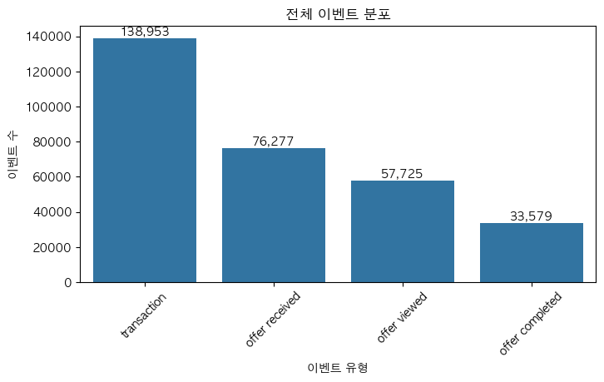
전체 행동 로그는 거래(구매 행동)와 오퍼 관련 이벤트(수신, 조회, 완료 순)로 구성되어 있다.
- 이는 스타벅스 앱에서 오퍼가 단순한 마케팅 수단이 아니라, 사용자 행동 유도 수단임을 알 수 있음. (프로덕트 사용 로그에 가까워 보임)
- 오퍼를 받는 것 대비 끝까지 완료되는 경우가 줄어듬 (오퍼 반응 과정에서 이탈이 발생)
- 따라서 고객의 오퍼 반응 과정을 단계별 전환율을 분석하는 퍼널 접근으로 분석하는 것이 필요해 보임.

Slide 4
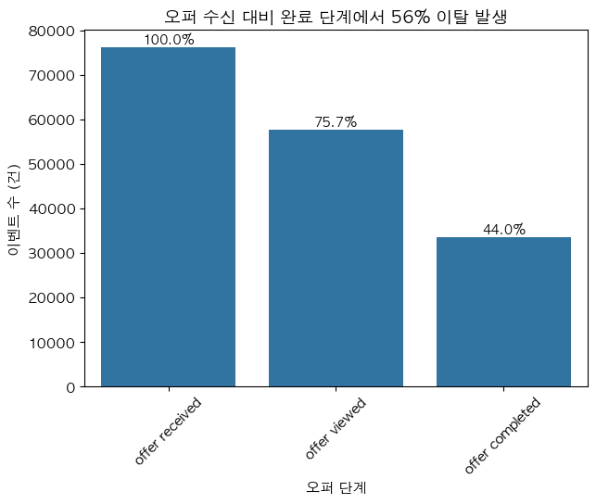
24.3% 감소
41.9% 감소

